Slide 1
МИНИСТЕРСТВО НАУКИ И ВЫСШЕГО ОБРАЗОВАНИЯ РФ Федеральное государственное бюджетное образовательное учреждение высшего образования «ВЯТСКИЙ ГОСУДАРСТВЕННЫЙ УНИВЕРСИТЕТ» ИНСТИТУТ МАТЕМАТИКИ И ИНФОРМАЦИОННЫХ СИСТЕМ ФАКУЛЬТЕТ КОМПЬЮТЕРНЫХ И ФИЗИКО-МАТЕМАТИЧЕСКИХ НАУК КАФЕДРА ПРИКЛАДНОЙ МАТЕМАТИКИ И ИНФОРМАТИКИ Выпускная квалификационная работа Разработка чат-бота в поддержку абитуриента ВятГУ
Научный руководитель доцент кафедры ПМИ Разова Елена Владимировна
Выполнил студент 4 курса Ощепков Дмитрий Олегович

Slide 2
Актуальность
Актуальность темы исследования обусловлена необходимости повышения качества и доступности информационной поддержки абитуриентов ВятГУ.

Slide 3
Цель
Цель работы – разработка Telegram-бота для предоставления справочной информации и рекомендаций абитуриентам ВятГУ на основе данных, размещенных на официальных источниках ВятГУ.

Slide 4
Задачи
Для реализации поставленной цели необходимо решить следующие задачи:
собрать информацию с сайта для абитуриентов ВятГУ;
систематизировать полученную информацию для эффективного доступа к ней;
разработать архитектуру Telegram-бота с удобным пользовательским интерфейсом;
реализовать рекомендательную систему на основе описания направлений;
провести тестирование работоспособности и удобства использования чат-бота.

Slide 5
Сильные и слабые стороны существующих аналогов
Сильные стороны:
Возможность подписки на обновления
Поддержка нескольких языков
Доступ к официальным источникам
Свободный ввод и подключение оператора
Структурированная информация
Слабые стороны:
Отсутствие рекомендаций по программам
Переключение между клавиатурами
Избыточные визуальные элементы

Slide 6
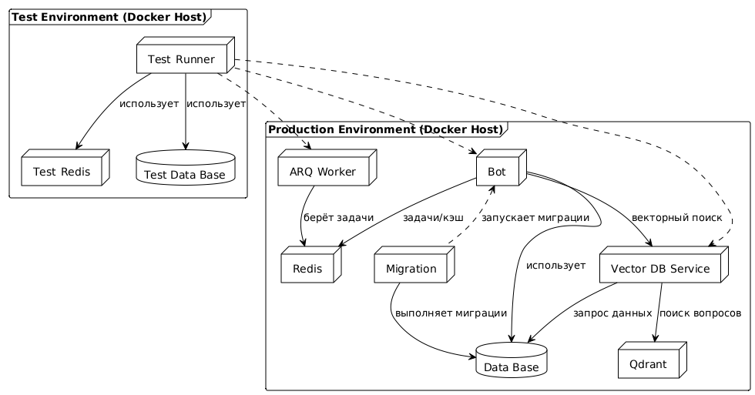
Компоненты и архитектура

Slide 7
Процесс развертывания
Вначале разворачиваются независимые контейнеры: Data Base, Qdarant, Redis, Test Data Base;
после развертывании контейнер Migration запускает миграционные скрипты и выполняет их над Data Base;
одновременно с этим Test Runner запускает тесты;
запускается Vector DB Service и сразу же обращается к базе данных для обновления Qdaran;
в конце запускается Bot, который так или иначе используется все компоненты в Prodaсtion окружении.

Slide 8
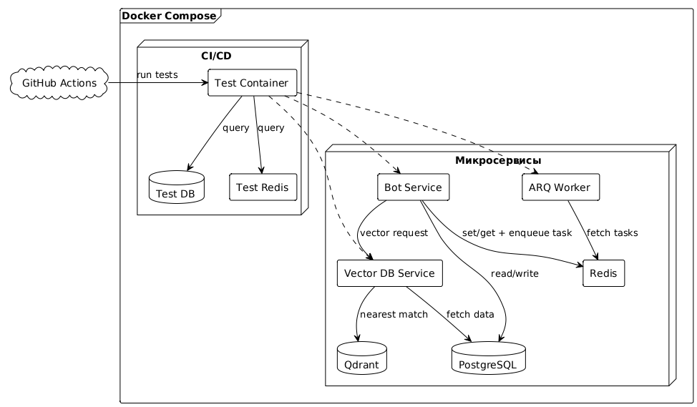
GitHub Actions

Slide 9
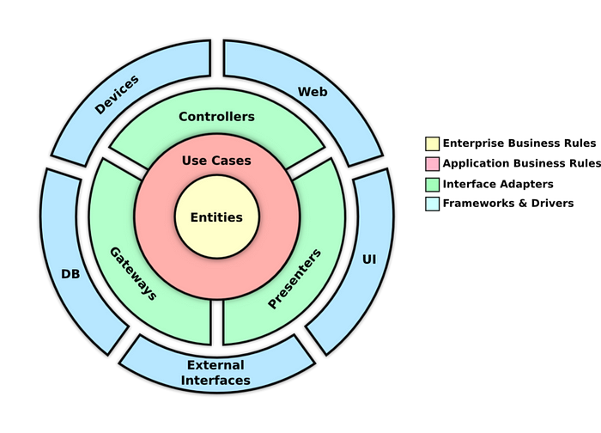
Архитектура основного сервиса – бота
Домен (на рисунке Enterpice Busisness Rules). Он содержит бизнес-объекты и логику, которая не зависит от внешних систем и должна меняться.
Слой приложения (на рисунке Application Business Rules). В нем описываются бизнес-правила и сценарии использования. Он использует интерфейсы, а не конкретные реализации.
Слой представления (на рисунке Interface Adapters). Отвечает за взаимодействие с пользователем через интерфейс Telegram. В нем расположены интерфейсы репозиториев для взаимодействия с базой данных и интерфейсы других сервисов.
Инфраструктурный слой (на рисунке Frameworks & Drivers). Здесь расположены конкретные реализации для связи с внешними сервисами.

Slide 10
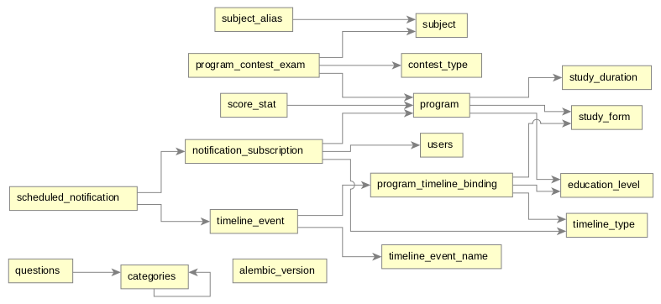
Структура PostgreSQL

Slide 11
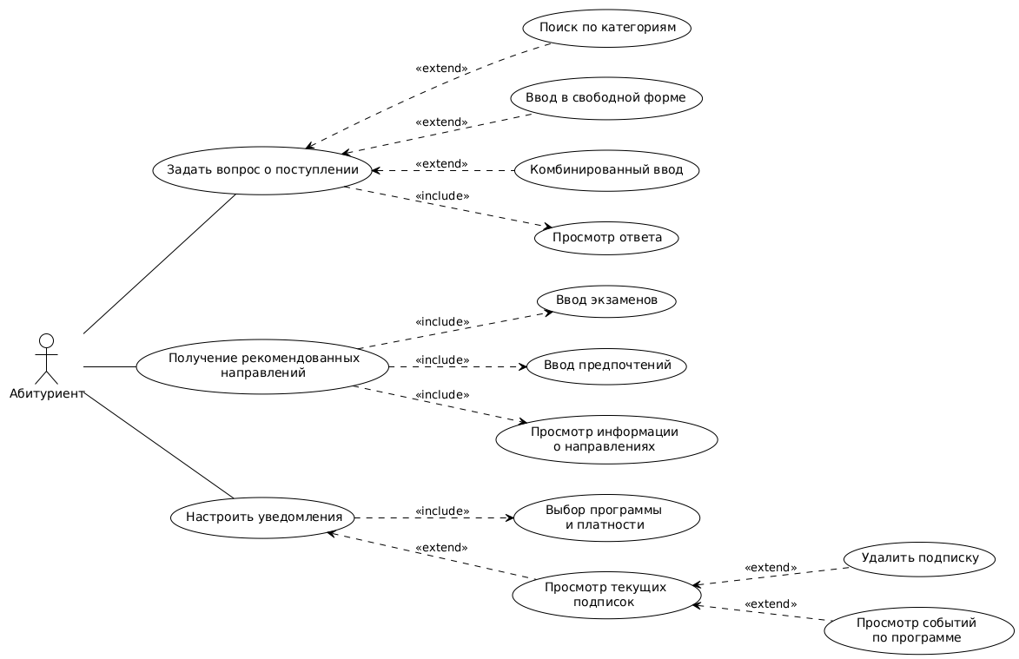
Сценарии взаимодействия

Slide 12
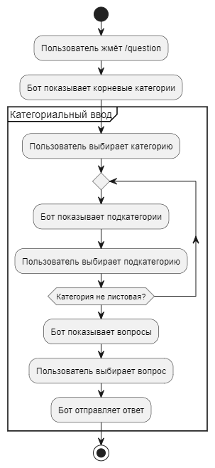
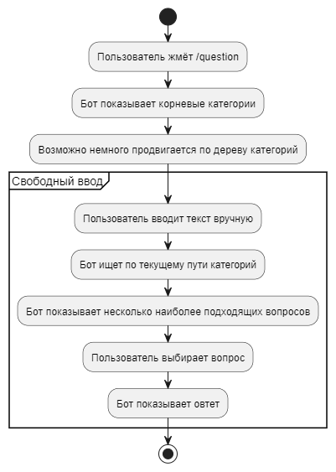
Вопрос о поступлении

Slide 13
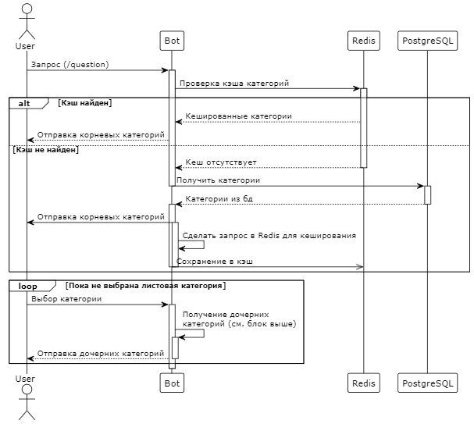
Поиск по категориям

Slide 14
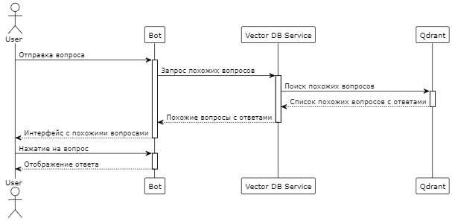
Свободный ввод

Slide 15
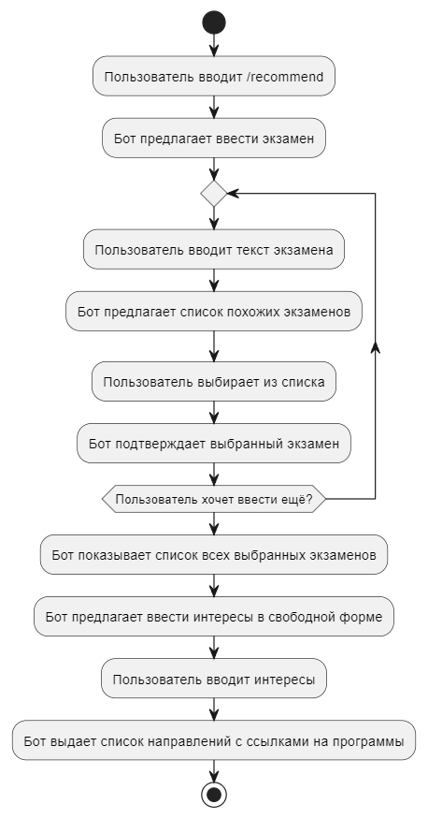
Получить рекомендации

Slide 16
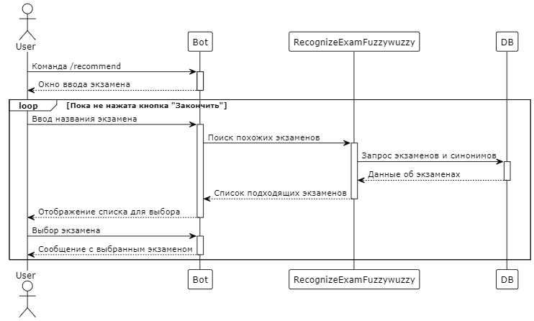
Взаимодействие с сервисом исправления опечаток в предметах

Slide 17

Демонстрация интерфейса

Slide 18
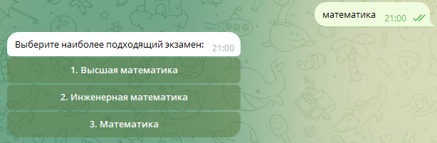
Демонстрация интерфейса

Slide 19
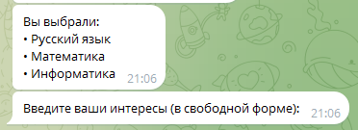
Демонстрация интерфейса

Slide 20
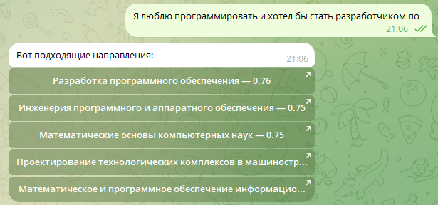
Демонстрация интерфейса

Slide 21
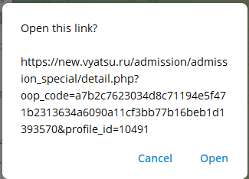
Демонстрация интерфейса

Slide 22
Перспективы
В будущем планируется реализовать:
механизм подписки на уведомления о важных событиях;
аналитику и учетность для администраторов системы;
автоматическое обновление данных раз в определенное время (на данный момент процесс полуавтоматический);
web-интерфейс на базе ядра приложения, реализованного в рамках чистой архитектуры.

Slide 23
Заключение
В рамках данной работы был спроектирован и реализован Telegram-бот, предназначенный для информационной поддержки абитуриентов
Архитектура приложения обеспечивает высокую модульность, тестируемость и гибкость
Проект полностью контейнеризирован с использованием Docker
Система поддерживает как ручной, так и интеллектуальный ввод

Slide 24
Спасибо за внимание!

Slide 25
Аналоги. Admissions KFU
Официальный бот для иностранных абитуриентов Казанского (Приволжского) федерального университета (КФУ).
Преимущества:
поддержка разных языков;
реализует подписки на события образовательных программ;
содержит часто задаваемые вопросы;
содержит информацию о образовательных программах.
Недостатки:
нет возможности задать вопрос в свободной форме.

Slide 26
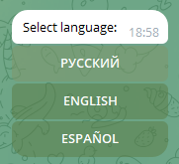
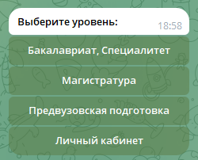
Аналоги. Admissions KFU

Slide 27
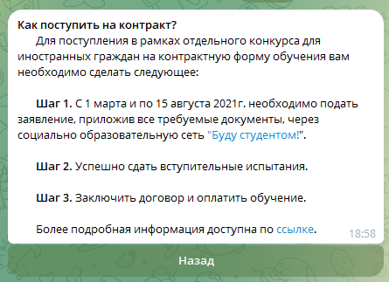
Аналоги. Admissions KFU

Slide 28
Аналоги. Московский политех
Бот Московского политехнического университета. Позволяет задавать вопросы в свободной форме. Если не находит ответ в базе направляет на оператора.
Не ясно, что в целом умеет бот. По всей видимости, он предусматривает только задание вопроса в свободной форме.

Slide 29
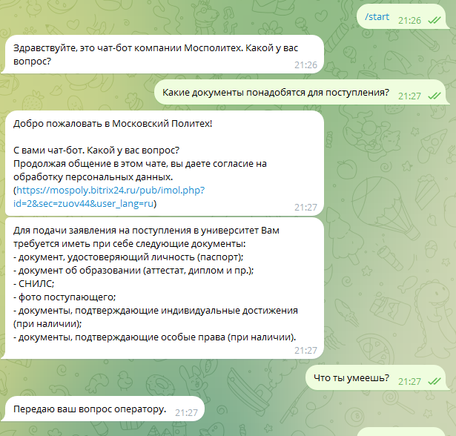
Аналоги. Московский политех

Slide 30
Аналоги. Хочу в Политех
Бот университета СПбГМТУ (Санкт-Петербургский государственный морской технический университет)
Преимущества:
позволяет открывать нормативные документы не выходя из телеграмма;
cодержит информацию для иностранных студентов;
предоставляет сведения о приёмной кампании;
возможность связаться с оператором;
к большинству ответом приложена ссылка на актуальный источник.
Минусы:
сочетание Inline и обычной клавиатуры не очень удачно;
отсутствует раздел с рекомендациями направлений.

Slide 31
Аналоги. Хочу в Политех

Slide 32
База данных

Slide 33
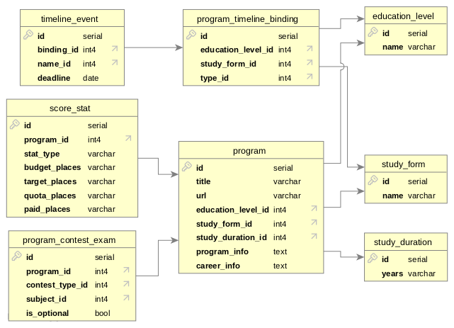
База данных

Slide 34
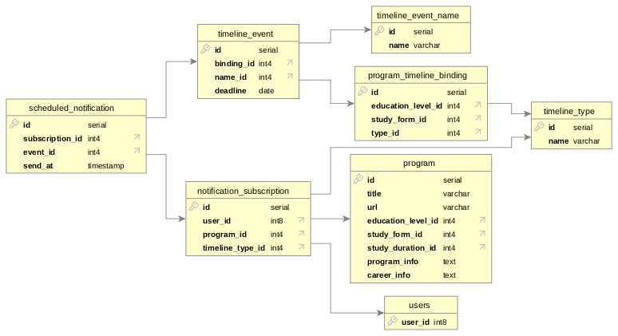
База данных

Slide 35
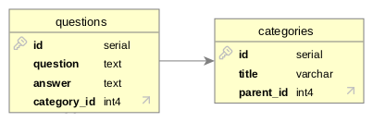
База данных

Slide 36
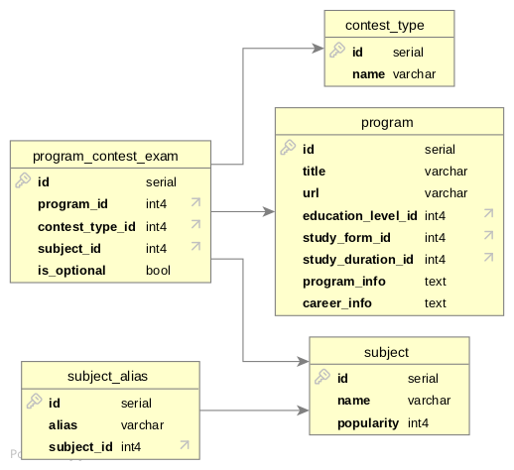
База данных

Slide 37
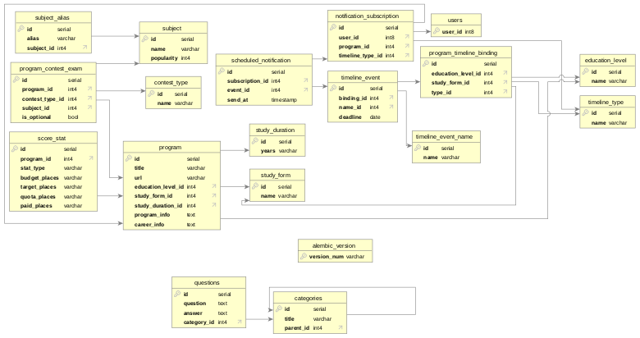
База данных

Slide 38
Языки
Критерий | Python | C# | Java
Популярность (TIOBE, май 2025) | 1 место (25,35%) | 5 место (4,22%) | 4 место (9,31%)
Популярность (GitHub Octoverse) | 1 место | 5 место | 4 место
Асинхронность | Полная поддержка async/await | Полная поддержка async/await | Поддержка через CompletableFuture и аналоги
Библиотеки для Telegram-ботов | aiogram, python-telegram-bot, pyTelegramBotApi | Telegram.Bot, Telegram.BotAPI и др. | TelegramBots, java-telegram-bot-api и др.
Экосистема пакетов | Более 614,000 пакетов на PyPI | Более 100,000 пакетов на NuGet | Огромное количество, более 16,5 млн. пакетов на maven central repository
Машинное обучение | TensorFlow, PyTorch, scikit-learn, transformers | Transformers (портирован), ML.NET | Ограниченная поддержка, сторонние адаптации

Slide 39
Фреймворки
Критерий | python-telegram-bot | aiogram | pyrogram
Количество звёзд на GitHub | 27,6 тыс. | 5,1 тыс. | 4,5 тыс. (архивирован)
Асинхронность | Да | Да | Да
Поддержка FSM | Да | Да | Нет
Поддержка webhook / polling | Да / Да | Да / Да | Да / Да
Middleware | Нет | Да | Нет
Интеграция с фреймворком компонент aiogram_dialog | Нет | Да | Нет
Обновления | Регулярные | Регулярные | Прекращены
Популярность / сообщество | Очень большое | Среднее | Было активное, сейчас – стагнация
Поддержка MTProto | Нет | Нет | Да
Подходит для обычных ботов | Да | Да | Да

Slide 40
СУБД
Критерий | PostgreSQL | SQLite | MySQL
Тип | Объектно-реляционная СУБД | Встроенная реляционная СУБД | Реляционная СУБД
Рейтинг DB-Engines | 4 место | 10 место | 2 место
Звёзды на GitHub | 17,6 тыс. | 7,8 тыс. | 11,4 тыс.
Популярность среди разработчиков | 49% (StackOverflow Survey 2024) | Очень популярна в мобильной разработке | Широко используется
Производительность | Высокая | Высокая при чтении, особенно на малом объёме данных | Высокая, но как правило чуть меньше, чем у PostgreSQL
Параллелизм | Поддерживается | Ограниченный (блокировка на уровне файла) | Поддерживается

Slide 41
Векторные базы данных
Название | Лицензия | Фильтрация по метаданным | Особенности | Звезды GitHub (24.05.2025)
Qdrant [29] | Apache 2.0 | Полноценная поддержка | gRPC/REST, Fast embeddings search, кластеризация | 23,7 т. звезд
Pinecone [22] | Коммерческая | Частично (через API) | SaaS, легко масштабируется, без локального запуска | –
Weaviate [47] | Apache 2.0 | Через GraphQL | модули для трансформерных моделей, встроенные модели | 13,4 т. звезд
FAISS [11] | MIT | Нет встроенной поддержки | Библиотека от Meta, хороша для оффлайн-поиска, но не полноценная БД | 35,1 т. звезд
Milvus [17] | Apache 2.0 | Через JSON-фильтры | Поддержка кластеров, | 34,9 т. звезд

Slide 42
Хранилища в оперативной памяти
Характеристика | Redis | Memcached | Dragonfly
GitHub звёзды | 69,3 тыс. | 13,8 тыс. | 27 тыс.
Место в DB-Engines | 1 | 4 | 35
Поддержка структур | Строки, списки, множества, хэши и др. | Только строки (ключ-значение) | Строки, списки, множества, хэши и др.
TTL (время жизни ключа) | Да | Д | Да
Pub/Sub | Да | Нет | Да
Персистентность | Да (RDB, AOF) | Нет | Да (улучшена)
Масштабируемость | Кластеры, репликация | Простая горизонтальная (шардирование вручную) | Многопоточность, shared-nothing
Совместимость | – | – | Совместим с Redis и Memcached
Зрелость проекта | С 2009 года | С 2003 года | С 2022 года
Поддержка Python | Официальная библиотека redis-py | Официальная библиотека pymemcache | Через совместимость с Redis

Slide 43
Модели
Модель (ссылка) | Параметры | Языки | Spearman (Encodechka STS) | Время инференса на CPU (среднее, с)
sergeyzh/LaBSE-ru-turbo [32] | 128M | Русский | 0,864 | 120,40
sergeyzh/LaBSE-ru-sts [31] | 129M | Русский | 0,845 | 42,84
sergeyzh/rubert-mini-sts [33] | 32,4M | Русский | 0,815 | 6,42
sergeyzh/rubert-tiny-sts [34] | 29,4M | Русский | 0,797 | 3,21
cointegrated/LaBSE-en-ru [4] | 129M | Русский, Английский | 0,794 | 42,87
Tochka-AI/ruRoPEBert-e5-base-512 [46] | 139M | Русский | 0,793 | 43,31
cointegrated/rubert-tiny2 [5] | 29,4M | Русский | 0,750 | 3,21

